Slide 1


Antreprenoriatul romilor in Romania
Cercetare privind elaborarea unui instrument financiar care să faciliteze accesul micilor intreprinzători de etnie roma din România la microcreditare
5 Decembrie 2014

Slide 2
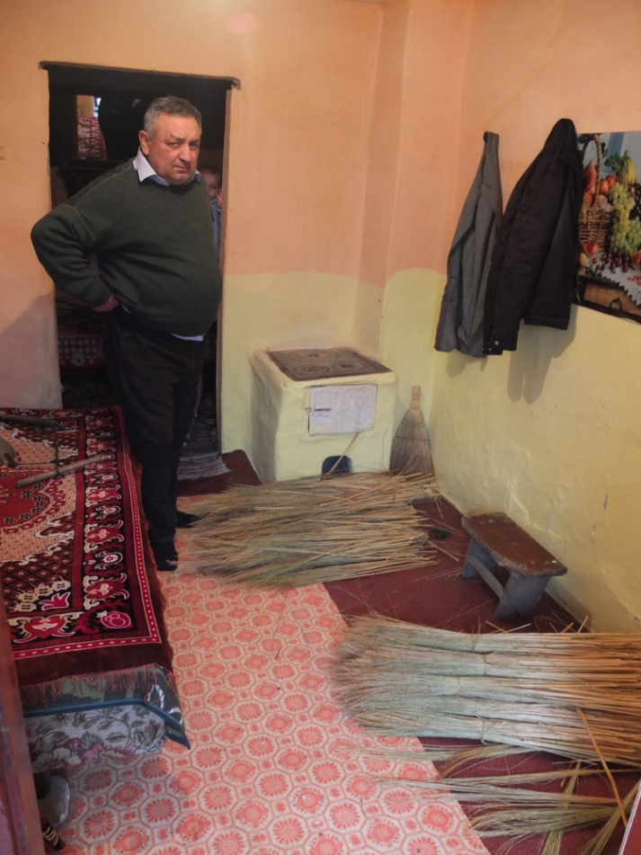
Despre proiect
Principalul instrument de cercetare:
-cercetare de teren – interviuri în profunzime cu 100 de mici antreprenori de etnie romă, care derulează activități economice atât individual, cât și în cadrul unor întreprinderi de economie socială
Obiective:
realizarea de profile de antreprenori romi din diverse industrii și domenii (de la colectare fier vechi la comerț, de la turism la meșteșuguri);
evaluarea situației micilor întreprinzători romi din punctul de vedere al cunoștințelor financiare, al accesului la capital, al viitoarelor necesități de finanțare;
creionarea de propuneri de politici publice care să vizeze îmbunătățirea accesului la (micro)credite pentru întreprinzători aparținând acestor grupuri vulnerabile și incluziunea economică a acestora

Slide 3
De la ce am pornit. Rezultate preliminare
70% din romii care locuiesc în Romania se încadrează în categoria de vulnerabilitate economică (BM). Incluziunea economică merge mână în mână cu cea financiară
Foarte puțini romi folosesc serviciile financiare de ordin general cum ar fi băncile (sunt ”nebancabili”):
-nu sunt înregistrați juridic, nu țin o contabilitate formală, nu pot furniza garanții;
-competitivitate scăzută pe piață – meseriile tradiționale au nevoie de marketing
specializat și adaptare la nevoile consumatorilor;
Majoritatea folosesc ca mijloc de finanțare surse informale (familie, prieteni, persoane fizice care oferă împrumuturi la dobânzi foarte mari)
Deși în general datele diverselor rapoarte arată că romii nu fac împrumuturi în scopuri productive, ci din motive personale (cheltuieli neprevăzute medicale, evenimente familiale etc), micii antreprenori intervievați până în acest moment declară ca s-ar împrumuta pentru a achiziționa bunuri durabile pentru a-și dezvolta afacerea (ex. solarii, sere, mașini utilitare, tarabe în piață), iar sumele menționate se situează în intervalul 10 000 – 20 000 Euro .

Slide 4
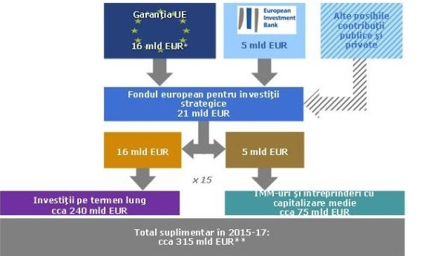
Cadrul european de finanțări pentru IMM-uri – grupuri vulnerabile, întreprinderi sociale în 2014-2020 (I)
I. Planul Juncker de investiții (New Deal al UE)
Se va constitui un nou Fond european pentru investiții strategice (EFSI), garantat cu bani publici (315 mld Euro), pentru investiții suplimentare în următorii trei ani (2015-2017);
Acesta va acorda, de asemenea, finanțare de risc pentru IMM-urile și întreprinderile cu capitalizare medie din întreaga UE.

Slide 5
Cadrul european de finanțări pentru IMM-uri – grupuri vulnerabile, întreprinderi sociale în 2014-2020 (II)
Statele membre transmit deja grupului operativ comun al EFSI liste de proiecte selecționate pe baza a trei criterii principale:
proiecte care prezintă o valoare adăugată a UE și care sprijină obiectivele UE;
viabilitatea și valoarea economică – se acordă prioritate proiectelor cu un grad ridicat de rentabilitate socio-economică;
proiectele care pot fi lansate cel târziu în următorii trei ani, adică în cazul cărora se poate așteaptă în mod rezonabil să se efectueze cheltuieli de capital în perioada 2015-2017.
II. Programul european pentru ocuparea forței de muncă și inovare socială (EaSI) – 919 mil Euro
-axa Progress (61% din buget)
- grant-uri și programe dedicate experimentelor inovative de politici sociale care vizează, printre altele, crearea de locuri de muncă și inovare socială, în conformitate cu agenda Europa 2020 și recomandările specifice de țară reducerea sărăciei
-axa Microfinanțare și antreprenoriat social (21% din buget)
-susține creșterea accesului grupurilor vulnerabile la microfinanțare în scopuri productive, creșterea capacității instituționale a instituțiilor de microcreditare, susținerea entităților de economie socială

Slide 6
Cadrul european de finanțări pentru IMM-uri – grupuri vulnerabile, întreprinderi sociale în 2014-2020 (III)
Fondul Progress – fond de creditare și garantare destinat sprijinirii grupurilor cu acces limitat la piața convențională de creditare (ex. femeile-antreprenor, tinerii întreprinzători, grupuri minoritare, persoane cu dizabilități etc)
Până în prezent, în România au accesat finanțarea Progress Banca Transilvania și 3 IFN-uri: FAER, Patria Credit, Vitas România (România aproape a atins limita de 20 mil. Euro alocare pe care o poate primi din program)
Procentul beneficiarilor romi în portofoliu?
Fondul Jasmine (asistență tehnică pentru instituții de microcreditare)
Fondul Jeremie (ajută SM să folosească fondurile structurale – POSCCE în Ro pe 2007-2013 – în crearea de instrumente financiare revolving – fonduri de creditare, garantare, fonduri de capital de risc, pentru a sprijini întreprinderi mici și foarte mici). În Ro, accesat de bănci pentru garantare și în configurarea unui fond de capital de risc.

Slide 7
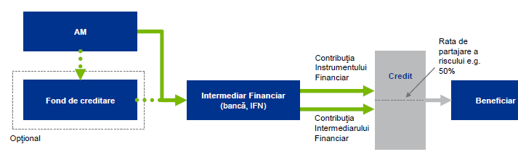
Instrumente financiare din fonduri structurale+fonduri naționale
  Pe 2014-2020 toate AM-urile își pot configura instrumente financiare
România are la dispoziție 420 mil Eur.
Pe FSE (POCU) – fond de creditare in valoare de 120 mil Euro cu dobândă bonificată
Pe FEADR (PNDR) – fond de garantare+creditare cu partajarea riscului în valoare de 90 mil Euro
Departamentul pentru IMM pregătește pentru anul 2015 un Program pentru stimularea
înființării și dezvoltării microîntreprinderilor din sfera economiei sociale
-minim PFA, II *amendamente propuse de IES – definirea persoanelor defavorizate?
au cel mult 2 ani de la înregistrarea la Registrul Comerţului la data înscrierii în Program ??

Slide 8
Microfinanțarea pentru antreprenori romi - modele de bună practică în Europa (I)
Kiutprogram, Fundația Polgar (Ungaria)
-bazat pe modelul lui Muhammad Yunus, Grameen Bank: împrumuturi de grup (5 membri), pe durata de 1 an, rambursări săptămânale;
-împrumuturile au fost acordate în mod oficial de Raiffeisen Bank, iar fundația (printr-un ONG creat special) a administrat împrumuturile: a pregătit agenții de teren, a trainuit clienții, a pregătit documentația de credit și a depus-o la instituția de credit, s-a ocupat de monitorizarea și evaluarea programului
-valoarea medie a microcreditului a fost de 1800 de Euro, au fost acortdate 138 de microcredite
-rată de succes de 75%
Partneri Shqiptar në Mikrokredi (PSHM) (Albania)
-a oferit antreprenorilor romi împrumuri între $100-50.000 pentru micile lor afaceri. PSHM acordă împrumuturi pe baza actului de identitate. Pentru ca aplicația săfie eligibila, afacerea nu trebuie neapărat să fie înregistrată, însă trebuie să se dovedească o sursă de venit.
-11% din banii acordati de catre PSHM (870 imprumuturi) au fost acordași antreprenorilor romi cu o valoare totală de $400.000.
-PSHM a oferit bonusuri angajaților care erau dispuși să lucreze cu beneficiarii romi

Slide 9
Microfinanțarea pentru antreprenori romi - modele de bună practică în Europa (II)
Integro (Bulgaria)
-lucrează în 5 comunități roma din mediul rural și acordă împrumuturi pentru familiile cu mici ferme de oi și cai;
Creating Effective Grassroots Allternatives Foundation – CEGA (Bulgaria)
-pe parcursul a 2 ani, 21 de familii au achizitionat 14.5 hectare de pamant. Valoarea creditului a variat între $500 și $2500, toate familiile au rambursat împrumutul obținut.
IFN Horizonti (Macedonia) acordă împrumuturi femeilor care activează încomerț, producție la scară mică, servicii și afaceri de familie. Horizonti a acordat 9,703 împrumuturi, dintre care 5000 au fost către femei de etnie romă.

Slide 10
Vehicule de microfinanțare în România
Potențiale surse de microfinanțare în România:
Instituțiile financiare non-bancare de microfinanțare – îmbină în diverse proporții scopurile comerciale cu cele sociale (ex. Patria Credit, Opportunity Microfinance Romania (OMRO), ROMCOM, LAM, FAER , Good Bee, Agricover IFN)
Casele de Ajutor Reciproc. CAR-urile reprezintă o alternativă importantă la instituțiile financiare formale în multe țări dezvoltate. În România nu reprezintă, însă, o sursa de credit pentru microîntreprinderile romilor.
De ce?
ONG-urile – asociații și fundații – pot acorda doar împrumuturi nerambursabile
Care este proporția optimă între grant-uri și împrumuturi cu dobândă în cazul micilor antreprenori romi din România?
”The gradual maturation from grants to loans is a common element of all successful projects targeting Roma communities.” (Andrey Ivanov and Sanjar Tursaliev Microlending to the Roma in Central and Southeastern Europe: Mixed Results, New Approaches)

Slide 11
Posibile soluții de politici publice/instrumente financiare în România
schemă mixtă grant + împrumut, instrumente financiare care sa finanțeze ONG-uri care să ofere seed funding pt start up-uri romi, training-uri pentru dezvoltare, implementare plan de afaceri, ”financial literacy” etc, cuplate mai apoi cu fond de creditare pt IFN-uri (din POCU,POSDRU etc)
IFN-uri
ONG- uri, economie socială
Instrument Financiar POCU
Afacere romi

Slide 12
Teme de discuție/reflecție
Gradul de dezvoltare a întreprinderilor sociale roma – suficient încât să-și pună problema de investiții/nevoie de capital circulant?
Stadiul analizei ex-ante pe instrumentul financiar pe POCU?
În ce măsură IFN-urile din România au în portofoliul lor clienți romi?
Oportunitatea pilotării modelului Kiut în România – finanțare prin axa Progress de experimente sociale?
Fond de capital de risc pentru proiecte dedicate romilor?
Sinergii cu legea economiei sociale?
Corelarea cu legislația pe meșteșuguri?
Oportunitatea creării unei platforme de lucru public-privată ONG-uri, IFN-uri, ministerele de resort (AM-uri)

Slide 13
Vă mulțumesc!

